Slide 1
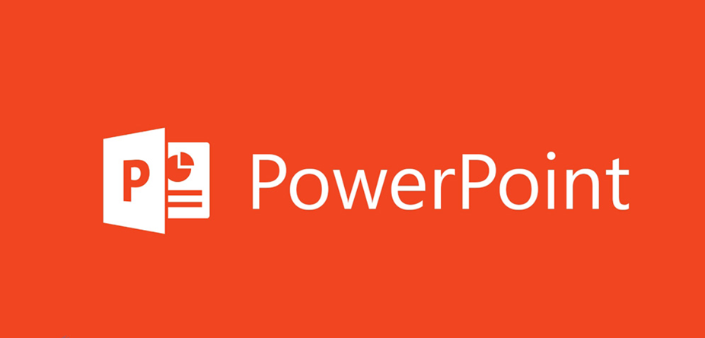
Mr.Mazaheri Presented by Nima Soltani
Fall 1403

Slide 2
مزایای استفاده از پاورپوینت
ارائه بهتر مطالب و درک بیشتر مخاطب از موضوع و محتوای ارائه شده
افزایش تجارب آموزش و یادگیری در محیط‌های آموزشی و اداری
مکان تلفیق تصویر و متن برای آموزش و ارائه اثرگذارتر
قابلیت ویرایش و اضافه کردن مطالب به فایل‌های ساخته شده
نشان دادن آمارها و نمودارها
ایجاد محتوایی با جذابیت و اثرگذاری بالاتر
امکان استفاده گسترده در تمام دستگاه‌های پشتیبانی کننده از این برنامه
ساخت فایل‌های چند رسانه ای با استفاده از تصویر، ویدیو و صدا

Slide 3
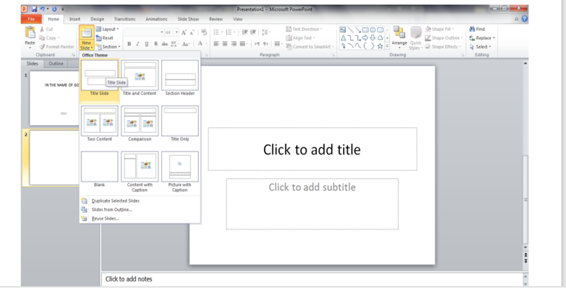
Add a slide.

Slide 4
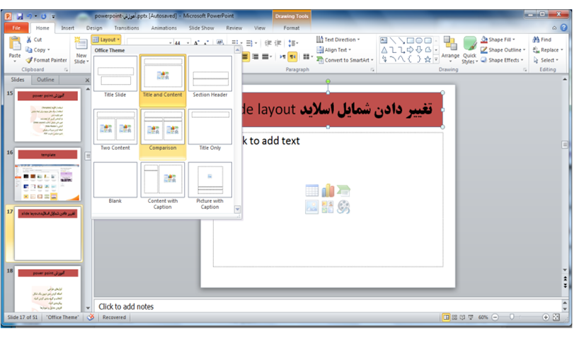
Change slide view

Slide 5
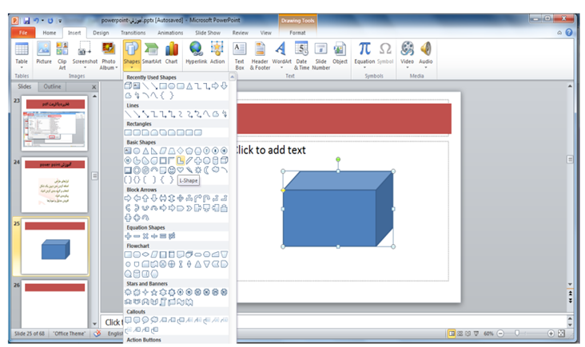
Inset shape

Slide 6
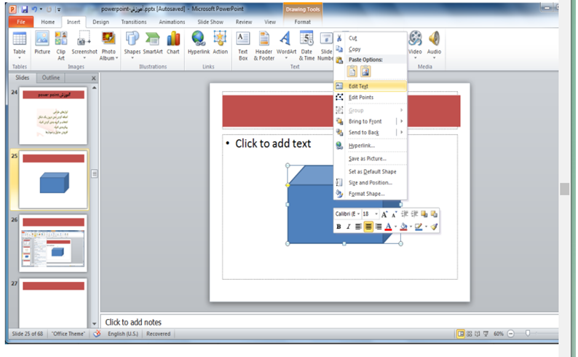
Write the text in the shape

Slide 7
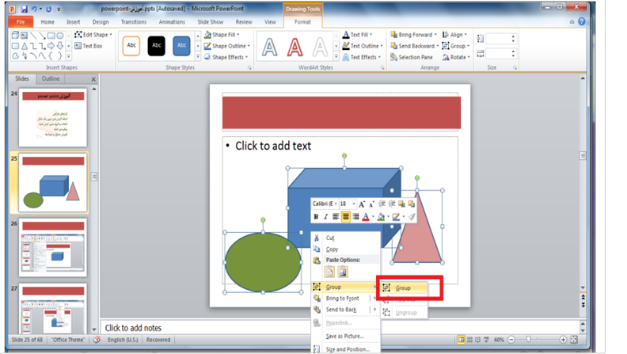
Grouping of shapes

Slide 8
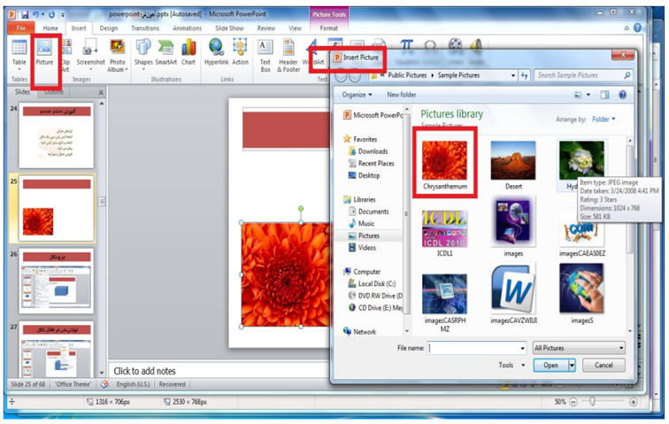
insert image

Slide 9
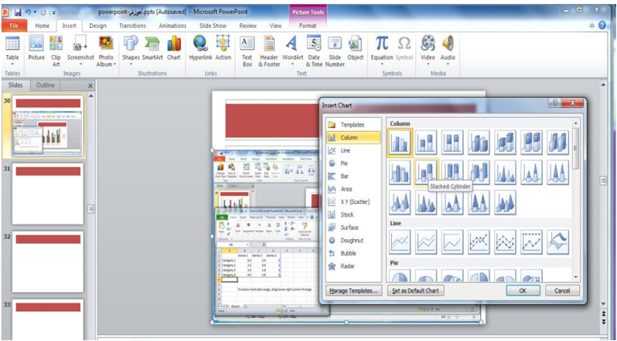
insert chart

Slide 10
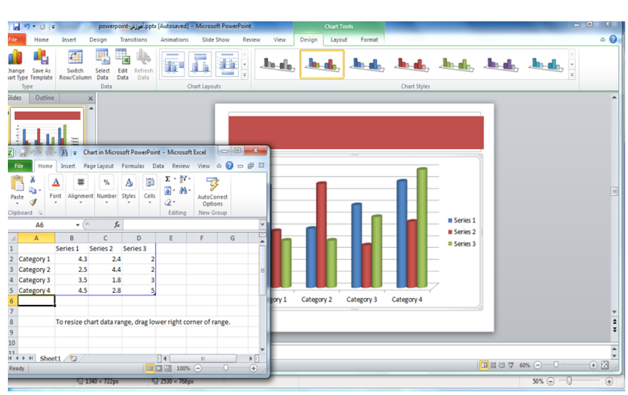
insert chart

Slide 11
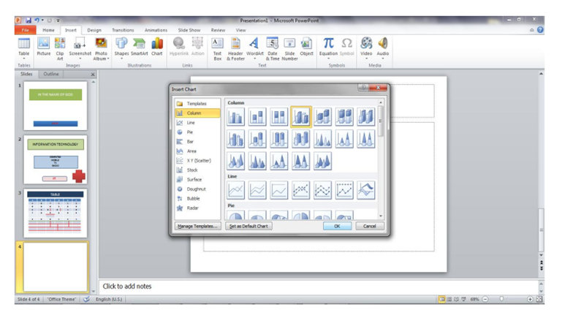
Change chart type

Slide 12
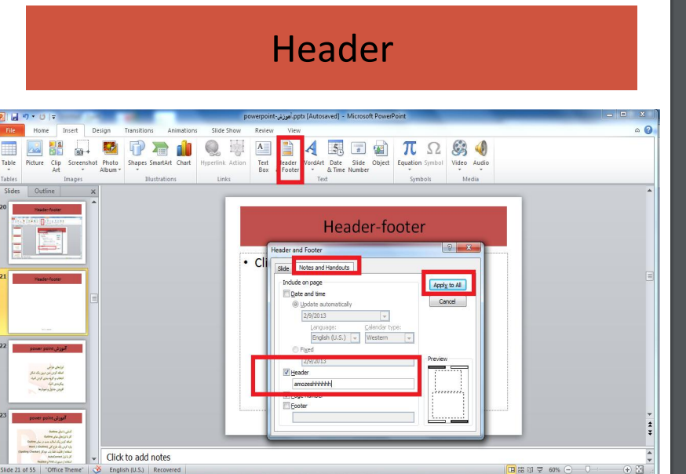

Slide 13
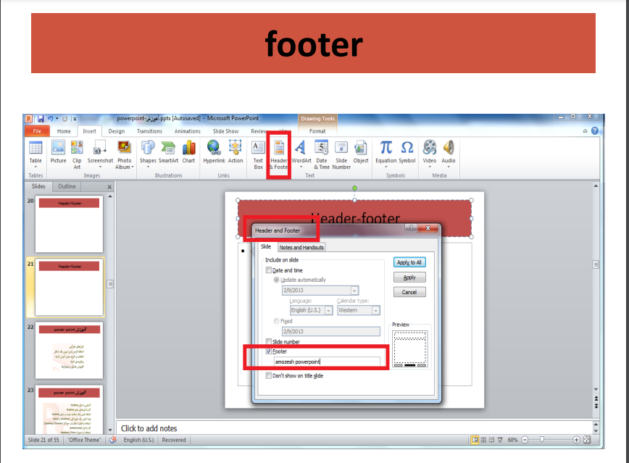

Slide 14
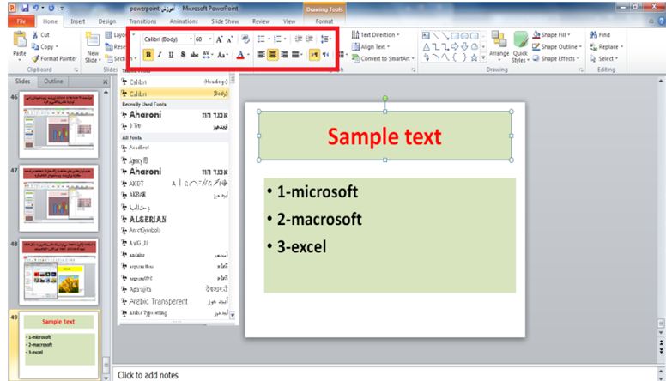
Text alignment

Slide 15
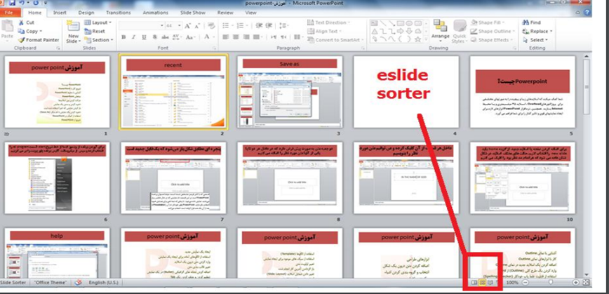
Slide sorter

Slide 16
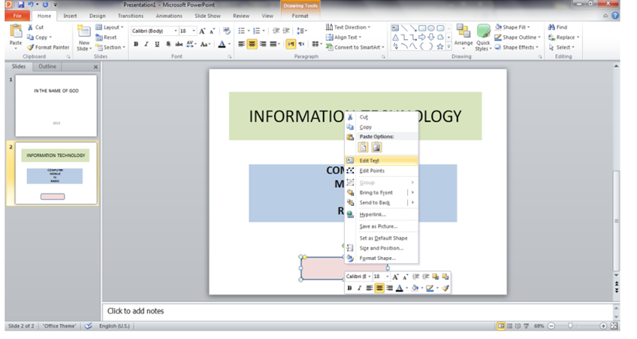
Write text inside the shape

Slide 17
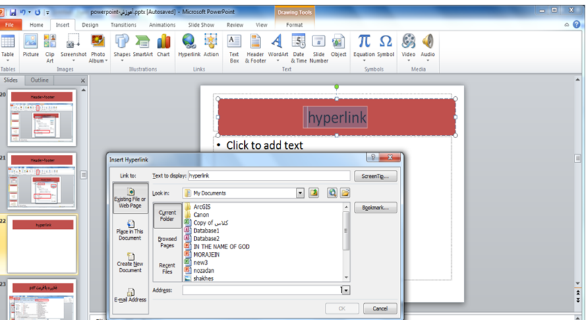
Hyper link

Slide 18
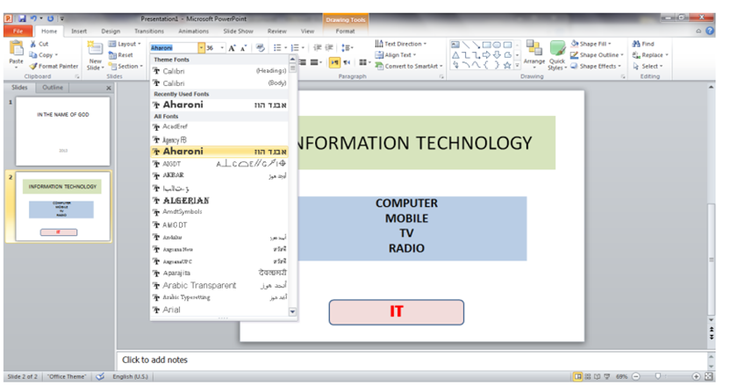
Text settings

Slide 19
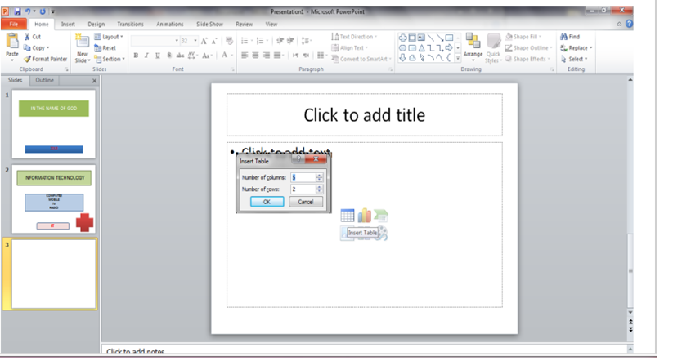
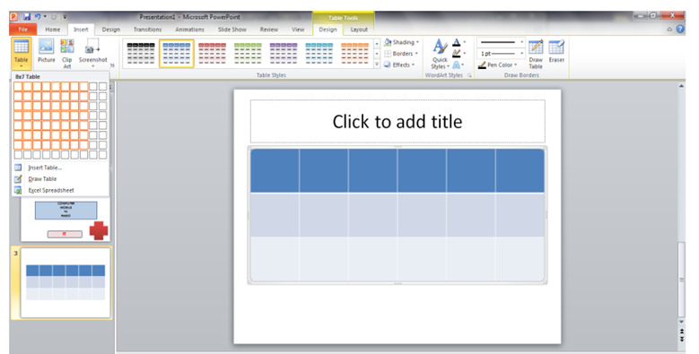
Insert table

Slide 20
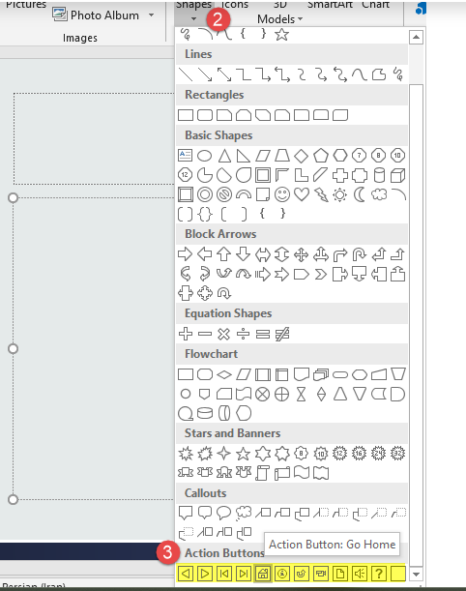
Insert operation button

Slide 21
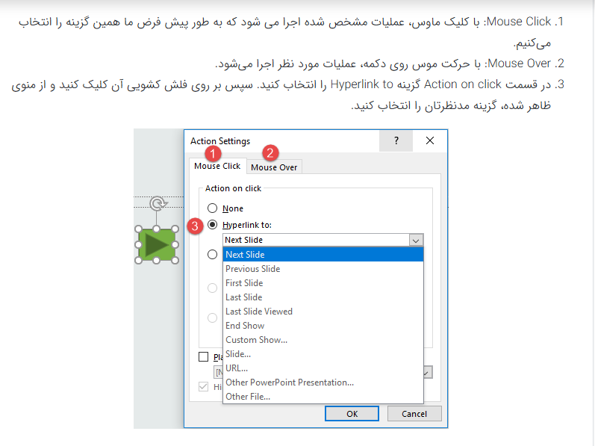
Action setting button

Slide 22
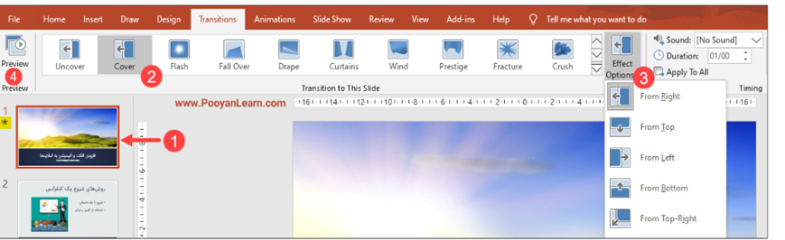
transition

Slide 23
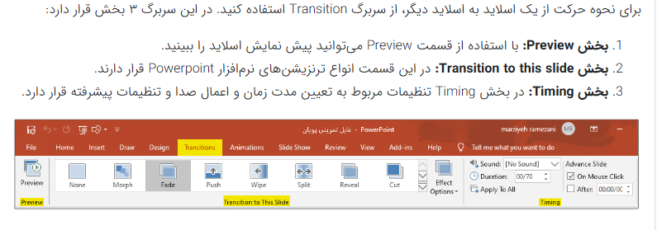
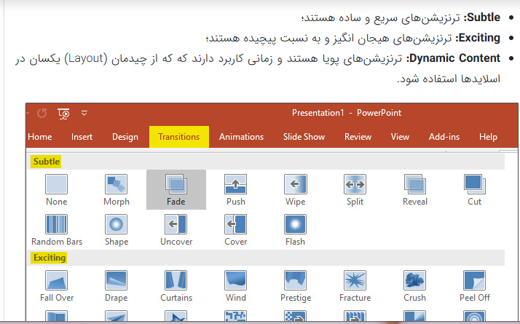

Slide 24
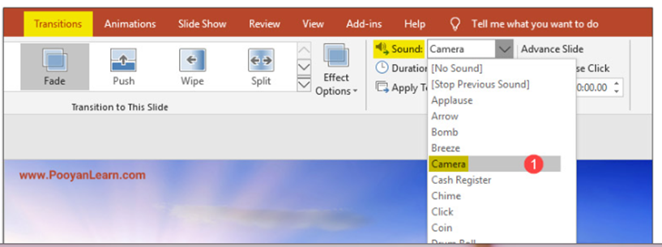
sound transition

Slide 25
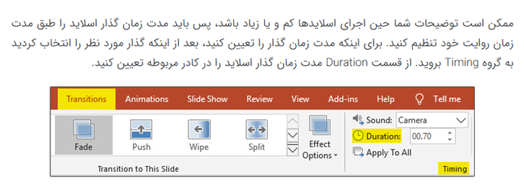
time transition

Slide 26
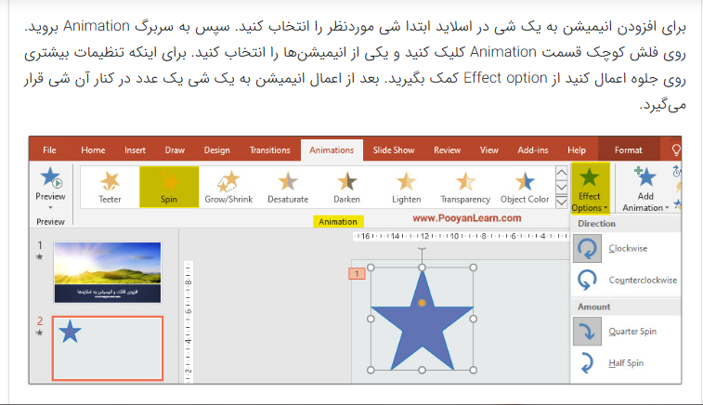
animation

Slide 27
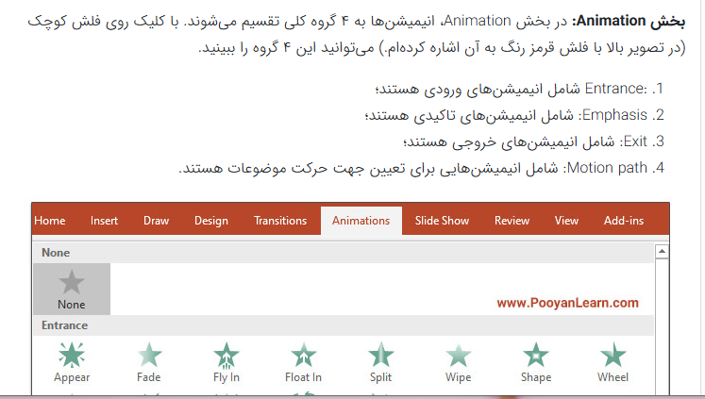
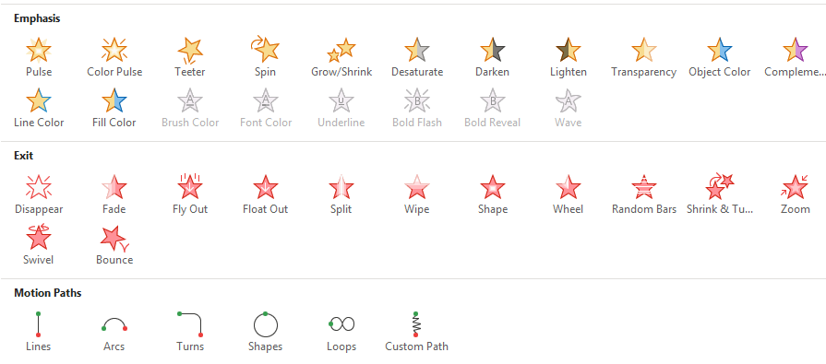

Slide 28
Further Reading
Coursera - OFAC Restrictions
Error • Udemy
7 Best Microsoft PowerPoint Courses for 2024 — Class Central
20 Tutorials for Getting Started with PowerPoint – Speckyboy

Slide 29
THANKS
Any questions?

